Slide 1
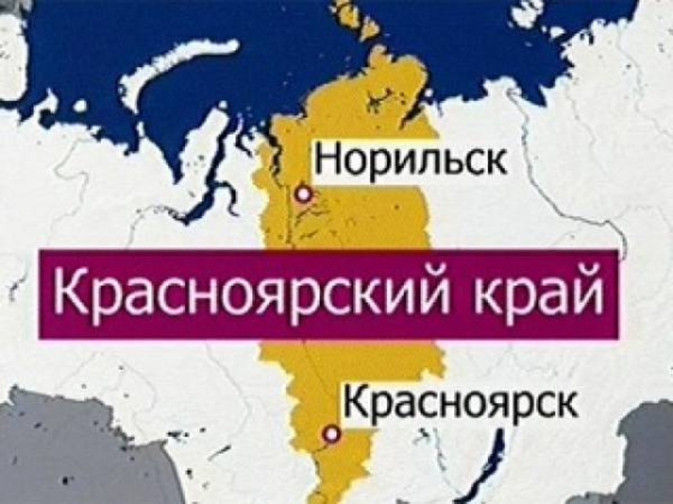
Азбука красноярского края
Специально к 80 ЛЕТИЮ КРАЯ

Slide 2
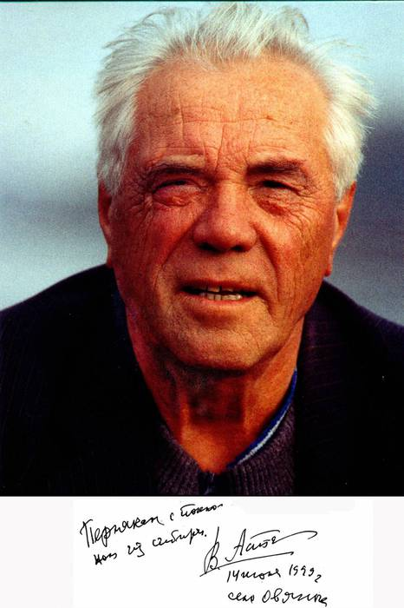
Виктор Петро́вич Аста́фьев
Виктор Петро́вич Аста́фьев (1 мая 1924, с. Овсянка, Красноярский край, СССР — 29 ноября 2001, Красноярск, Российская Федерация) — выдающийся советский и российский писатель. Лауреат двух Государственных премий СССР (1978, 1991) и трёх Государственных премий РФ (1975, 1995, 2003). Герой Социалистического Труда (1989).

Slide 3
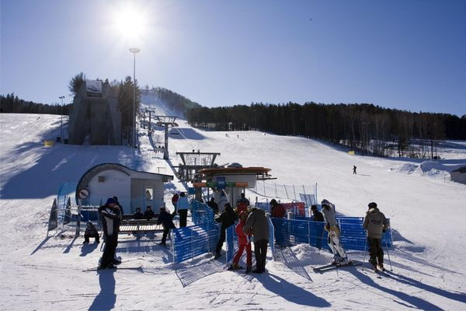
Фан-парк „Бобровый лог“

Slide 4
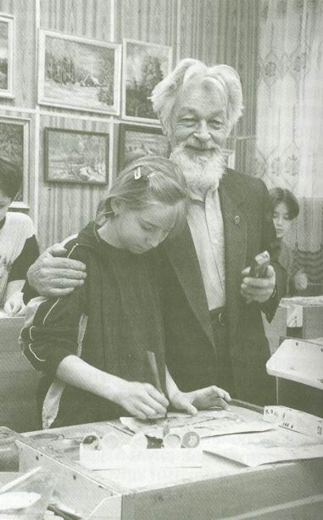
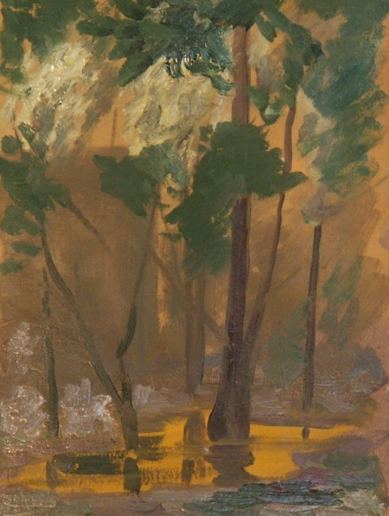
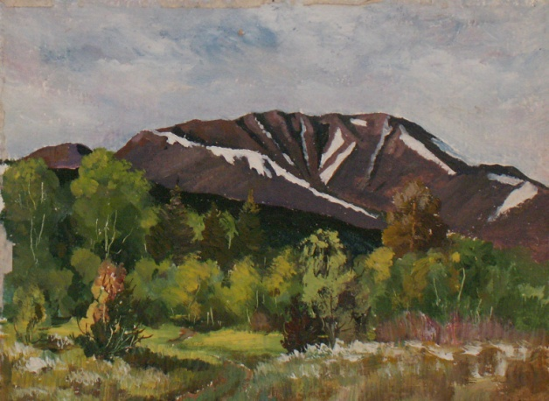
Ваховский Юрий Викторович
Заслуженный педагог Красноярского края Юрий Викторович Ваховский (1934 - 2002)
Учитель, который остался в памяти каждого ученика школы-интерната № 1.
Учитель, который учил творить ЧУДО!

Slide 5
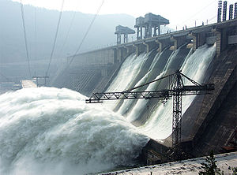
Красноярская ГЭС

Slide 6
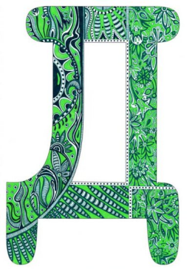
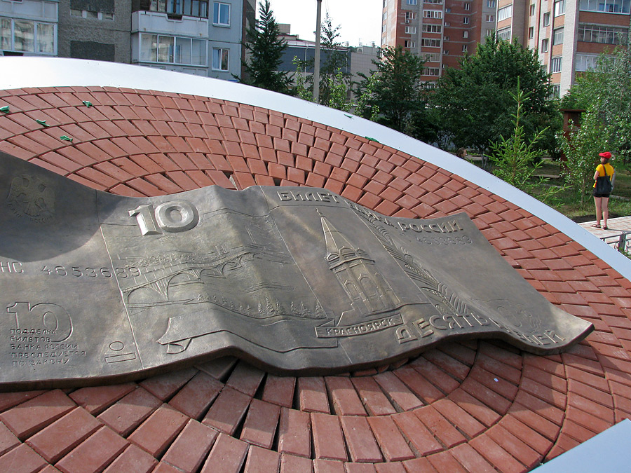
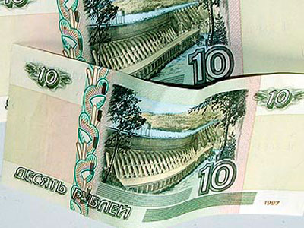
Десять Рублей

Slide 7
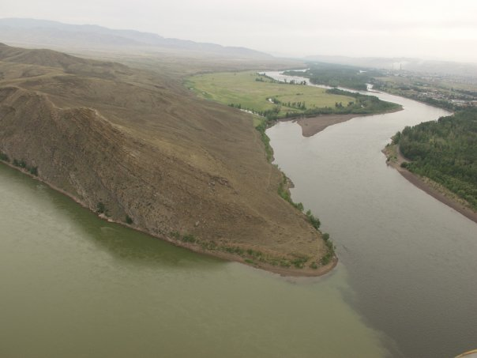
Енисей
Енисей— река в Сибири, одна из величайших рек мира и России. Впадает в Карское море Северного Ледовитого океана. Длина — 3487 км.

Slide 8
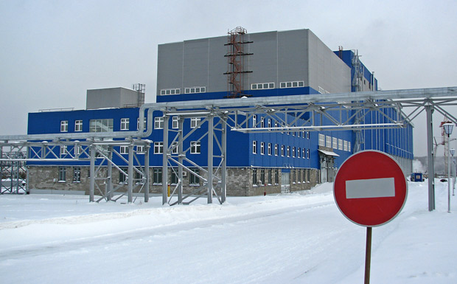
Железногорск

Slide 9
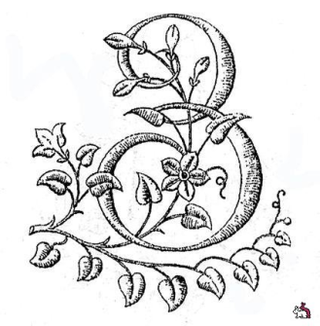
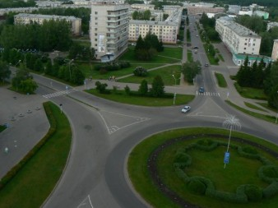
Зеленогорск

Slide 10
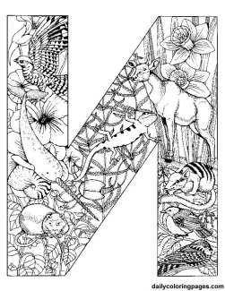
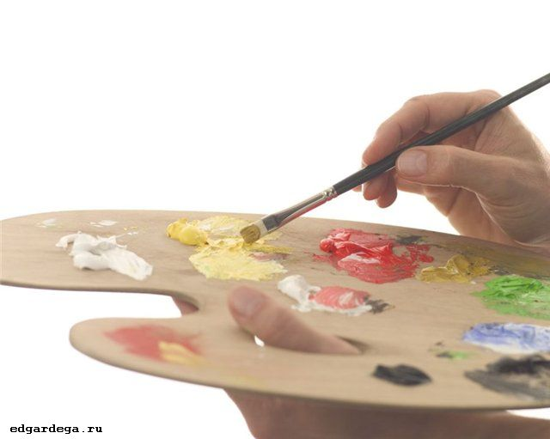
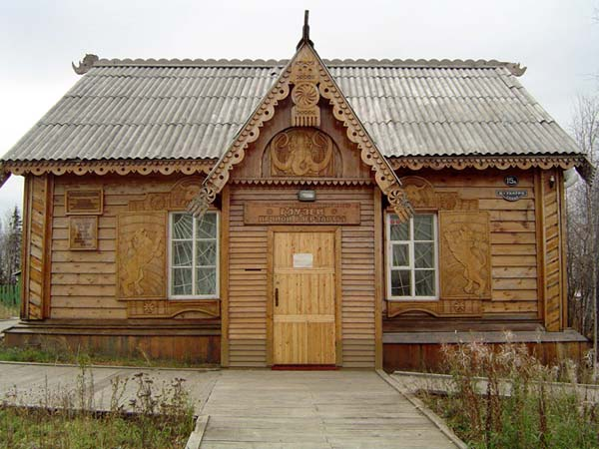
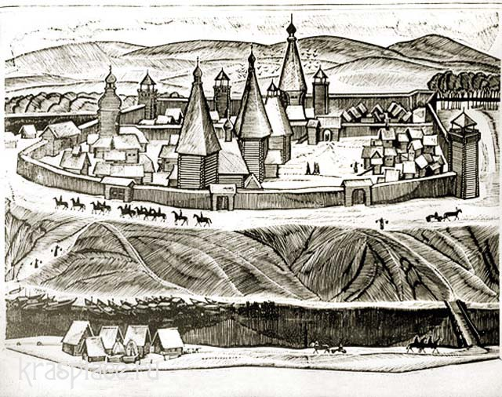
Искусство , история , Игарка

Slide 11
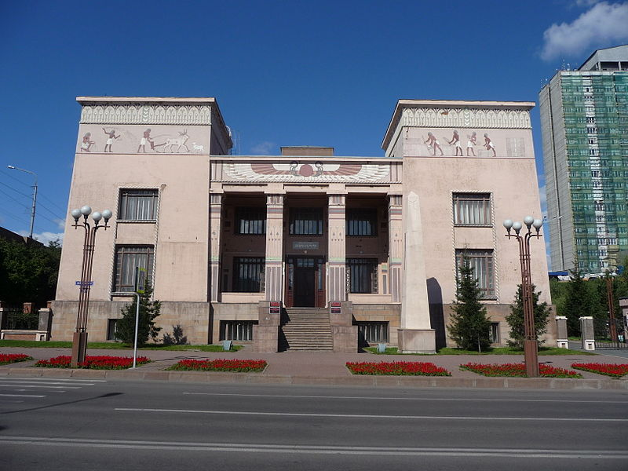
Краеве́дческий музе́й

Slide 12
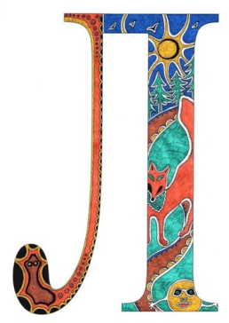
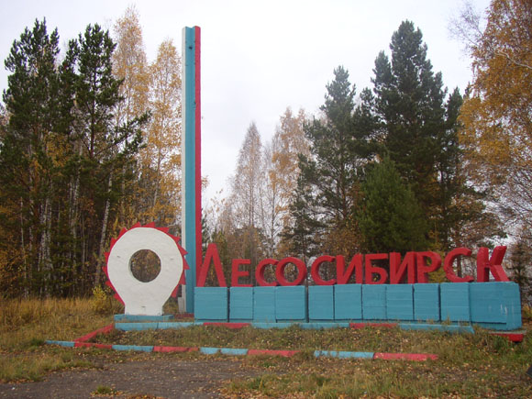
Лесосибирск

Slide 13
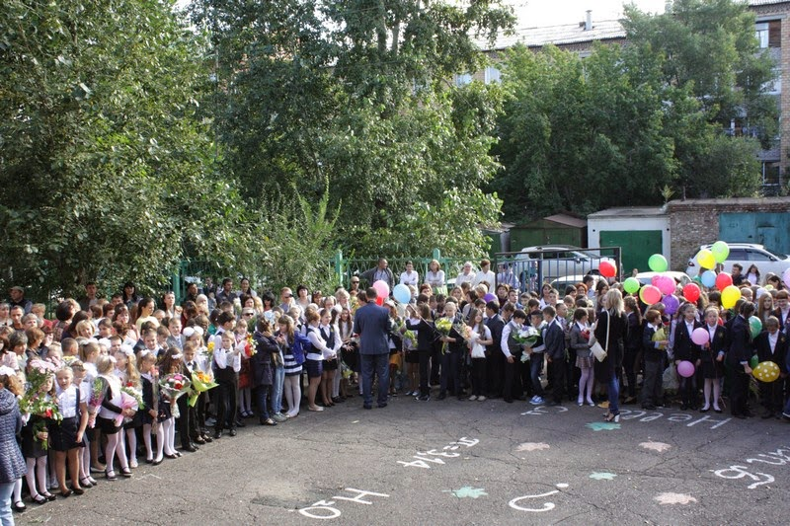
Молодежь

Slide 14
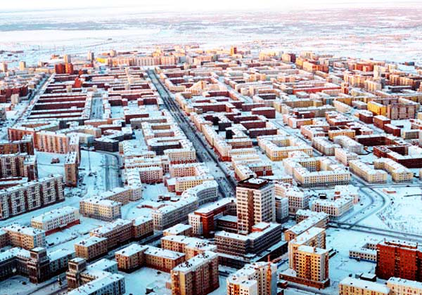
Норильск

Slide 15
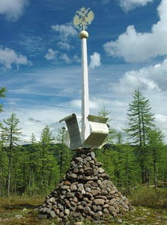
Озеро Виви

Slide 16
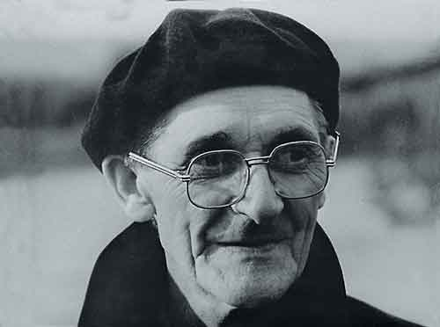
Андрей Геннадьевич Поздеев
Андрей Геннадьевич Поздеев (27 сентября 1926 года, село Нижний Ингаш Красноярского края, СССР — 12 июля 1998 года, Красноярск) — российский и советский художник. Член Союза художников СССР (с 1961 года).

Slide 17
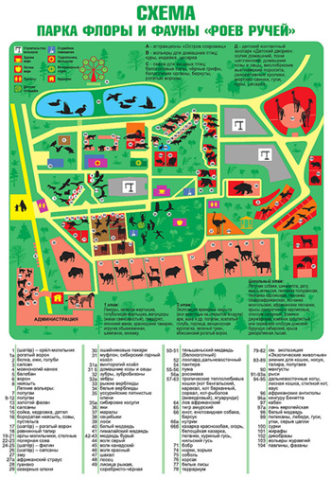
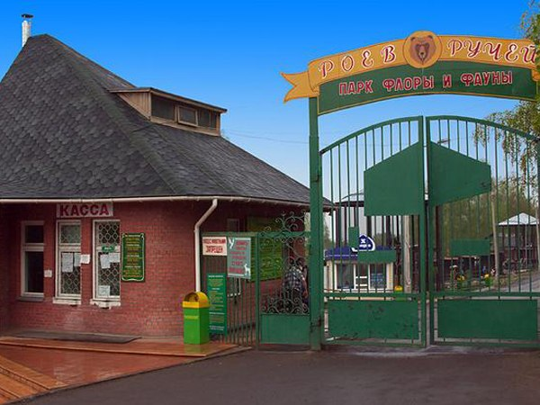
Роев ручей

Slide 18
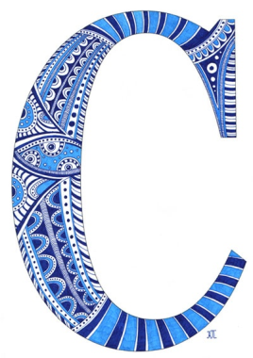
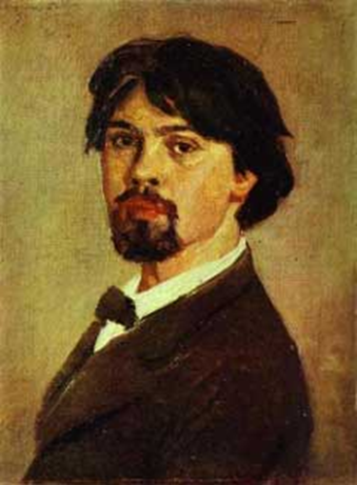
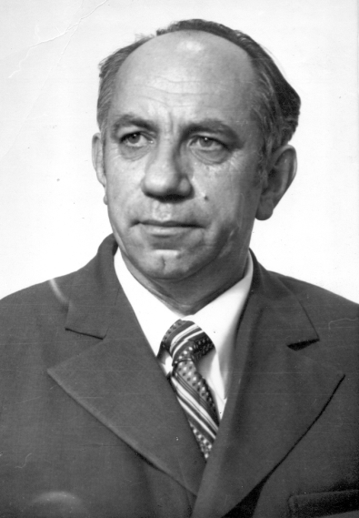
Василий Ива́нович Су́риков
Владимир Петрович Синяков
Василий Ива́нович Су́риков (12 (24) января 1848, Красноярск — 6 (19) марта 1916, Москва) — русский живописец, мастер масштабных исторических полотен.
Владимир Петрович закончил педагогический институт, работал учителем, завучем, директором мужской школы № 17. А в августе 1957 года, в период создания школ-интернатов, был назначен директором школы-интерната № 1. Школа-интернат № 1 - это самая первая школа-интернат в крае.
Владимир Петрович приложил много сил и стараний, чтобы эта школа стала опорной для создававшихся школ-интернатов Красноярского края. В 1967 году ему было присвоено почетное звание «Заслуженный учитель РСФСР».
С 1968 года Синяков Владимир Петрович работал директором школы-интерната № 6 (9).

Slide 19
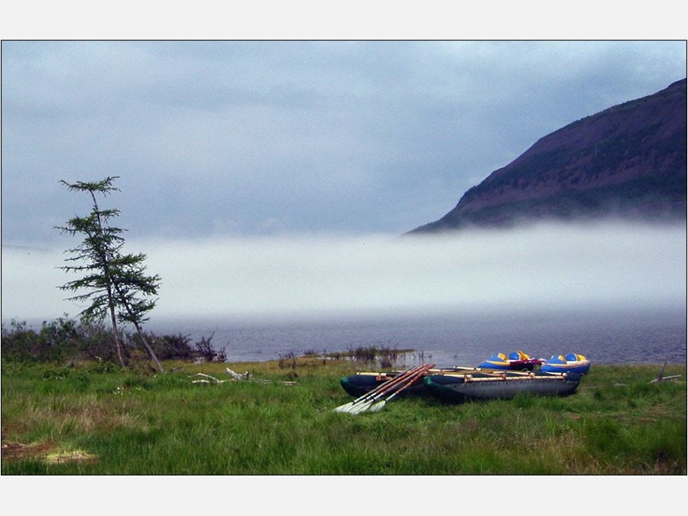
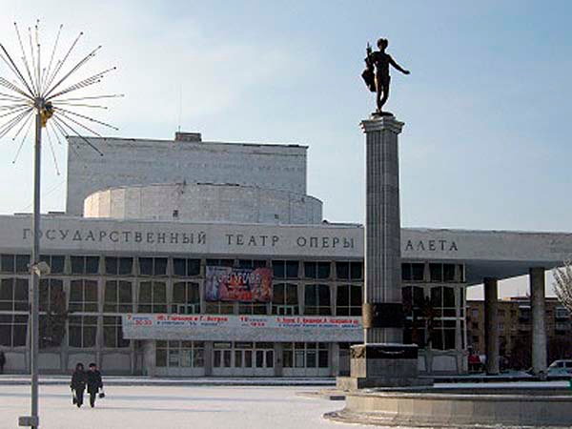
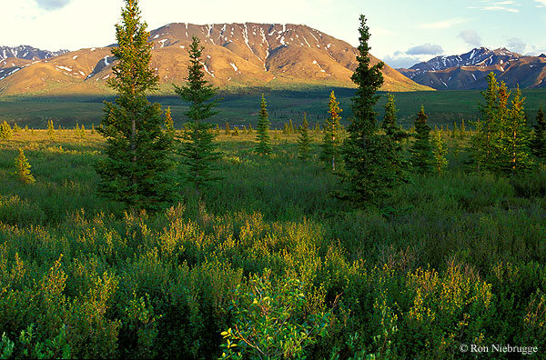
Тайга , Таймыр , Театры

Slide 20
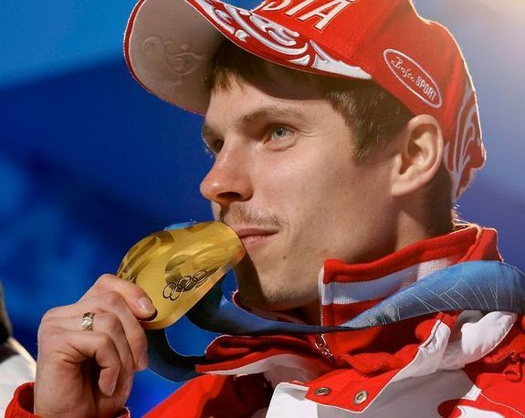
Евгений Устюгов
Евгений Устюгов в составе сборной России завоевал золотую медаль в мужской эстафетной гонке по биатлону.

Slide 21
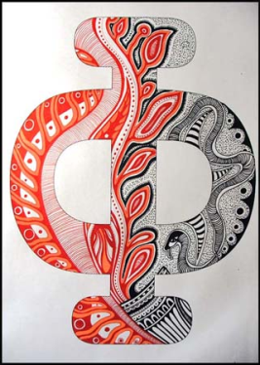
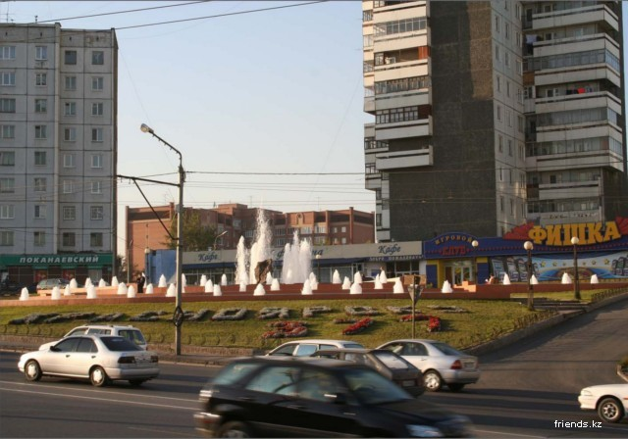
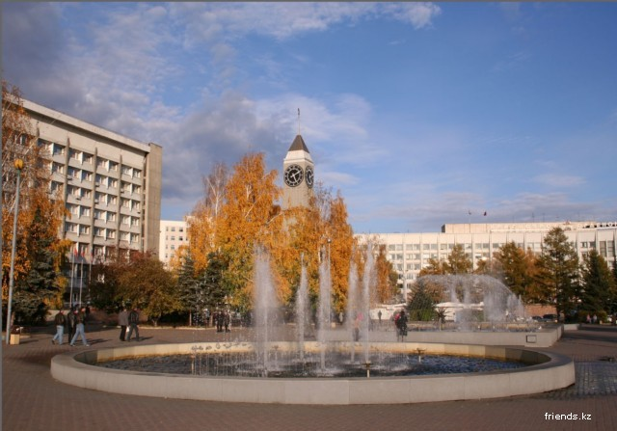
Фонтаны

Slide 22
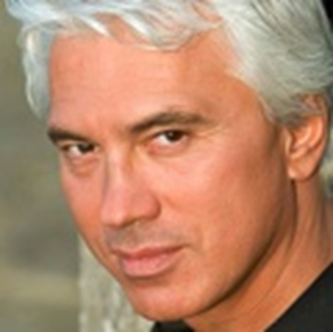
Хворостовский Дмитрий Александрович
Хворостовский Дмитрий Александрович (16 октября 1962, Красноярск) — советский, российский, американский, британский оперный певец (баритон). Народный артист России (1995). Лауреат Государственной премии РСФСР имени Глинки (1991).

Slide 23
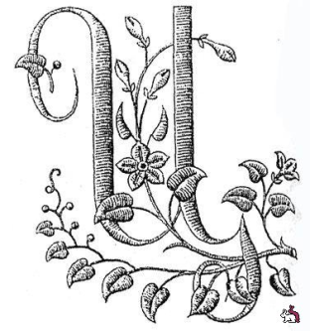
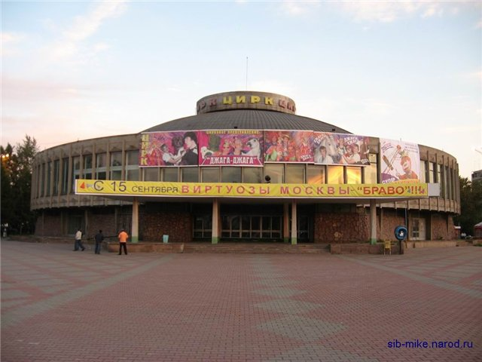
Цирк

Slide 24
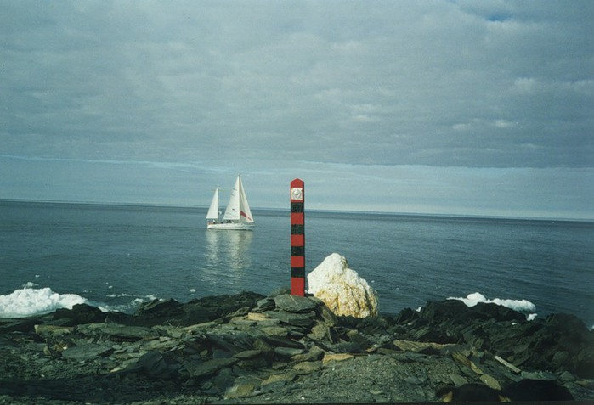
Мыс Челюскин

Slide 25
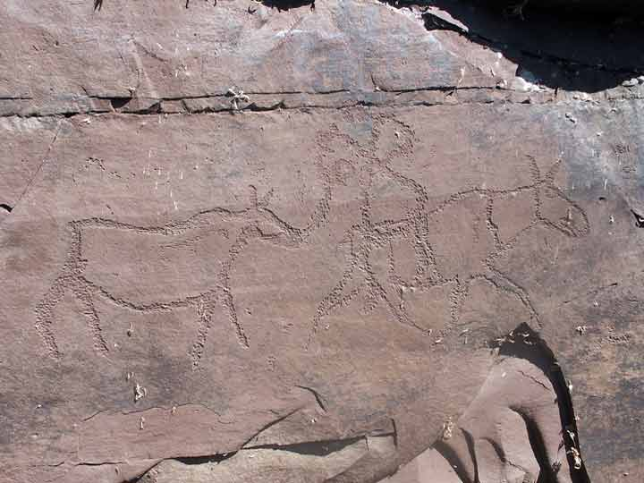
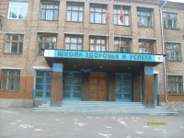
Шолаболинская писаница ,
школа-интернат им. В.П. Синякова

Slide 26
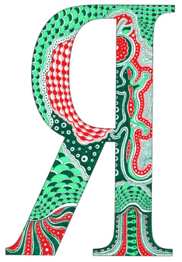
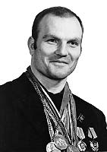
Иван Сергеевич Ярыгин — двукратный чемпион Олимпийских игр по вольной борьбе, чемпион СССР 1970 и 1973 г.г.. Первый абсолютный чемпион СССР, чемпион Европы 1972, 1975, 1976 г.г., чемпион мира 1973 г., Пятикратный победитель Кубка мира. С 1993 по 1997 год - президент федерации спортивной борьбы России, член бюро международной федерации ФИЛА. Кавалер орденов Ленина и Трудового Красного знамени, почетный гражданин г.Красноярска.

